Slide 1
Thừa kế và đa hình
Chapter 4

Slide 2
Mục tiêu
Chương này nhằm giới thiệu tính thừa kế và tính đa hình trong Java

Slide 3
Nội dung
Thừa kế
Thừa kế là gì?
Thừa kế trong Java
Hàm xây dựng trong thừa kế
Đa hình
Nạp đè phương thức
Đa hình
Ứng dụng của tính đa hình
Lớp trừu tượng & Phương thức trừu tượng
Đa thừa kế (multiple inheritance)
Giao diện (interface)

Slide 4
Thừa kế là gì?

Slide 5
Khái quát hóa và chuyên biệt hóa
Một đối tượng trong thực tế thường là một phiên bản chuyên biệt của một đối tượng khác khái quát hơn
Khái niệm “côn trùng” mô tả một loài sinh vật rất chung chung với nhiều đặc tính (không xương sống, 3 cặp chân,...)
Châu chấu và ong vò vẽ là côn trùng:
Chia sẻ chung các đặc điểm của côn trùng
Có một số đặc điểm riêng:
Châu chấu có khả năng nhảy
Ong vò vẽ có kim và khả năng chích
⇒ Châu chấu và ong vò vẻ là hai “phiên bản” đặc biệt của côn trùng
Notes:
Côn trùng: Động vật không xương sống; Có 3 cặp chân; Cơ thể gồm 3 phần; mắt kép; có 1 cặp râu

Slide 6
Thừa kế và quan hệ là (is-a)
Thừa kế được sử dụng để mô hình hóa mối quan hệ là: (hay thực hiện sự chuyên biệt hóa):
Lớp thừa kế: lớp con (subclass)
Lớp được thừa kế: lớp cha (superclass)
Quan hệ giữa lớp cha và lớp con: “là”
Một con châu chấu “là” một côn trùng
Một con ong vò vẽ “là” một côn trùng
Một lớp con là sự chuyên biệt hóa của lớp cha:
Mang tất cả các đặc điểm của lớp cha
Thêm một số đặc điểm đặc trưng riêng
Thừa kế dùng để mở rộng khả năng của một lớp
Thừa kế đơn
Đa thừa kế
Notes:
Lưu ý sự khác nhau giữa quan hệ inheritance và composition

Slide 7
Thừa kế và quan hệ là (is-a)
Côn trùng
Không xương sống
Xương ngoài
1 cặp râu
2 mắt đơn, 1 cặp mắt kép
Chứa các thuộc tính và phương thức chung của các loại côn trùng
Hung hãn
Có độc
Có thể bay
Ong vò vẻ
Châu chấu
Chân dài
Ăn lá
Có thể nhảy
Chứa các thuộc tính và phương thức chung của ong vò vẻ
Chứa các thuộc tính và phương thức chung của châu chấu

Slide 8
Thừa kế trong Java

Slide 9
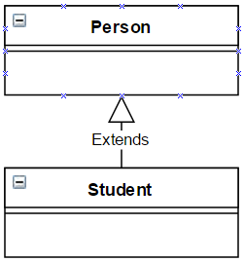
Tạo lớp thừa kế
Khai báo:
modifier class <subclass name> extends <superclass name> {
//subclass members
}
Ví dụ: Tạo lớp Student thừa kế từ lớp Person
public class Student extends Person {
//Các thành phần của lớp Student
}

Slide 10
Qui tắc trong thừa kế
Lớp con thừa kế (có) tất cả các thành phần của lớp cha
Lớp con có thể truy xuất các thành phần public và protected của lớp cha
Lớp con có thể có thêm các thuộc tính, các phương thức mới
Lớp con có thể nạp đè (overriding) các phương thức của lớp cha

Slide 11
Ví dụ
Circle
-radius: double
+Circle() +Circle(radius: double) +getRadius(): double +getArea(): double +setRadius(radius: double): void
Cylinder
-height: double
+getHeight(): double +getVolume(): double +setHeight(height: double): void +getArea(): double
Notes:
A = 2.π.r.h + 2.π.r.r

Slide 12
Ví dụ
class Circle {
private double radius;
public Circle() {
radius = 0;
}
public Circle(float r) {
radius = r;
}
public double getRadius() {
return radius;
}
public double getArea() {
return Math.PI*radius*radius;
}
public void setRadius(double r) {
radius = r;
}
public class Cylinder extends Circle {
private double height;
public double getHeight() {
return height;
}
public void setHeight(double h) {
height = h;
}
public double getVolume() {
return getArea() * height;
}
}
Notes:
A = 2.π.r.h + 2.π.r.r

Slide 13
Ví dụ
Class UseCylinder {
public static void main(String []args) {
Cylinder cy = new Cylinder();
cy.setRadius(10.0);
cy.setHeight(5.0);
System.out.println("Cylinder radius: " + cy.getRadius());
System.out.println("Cylinder height: " + cy.getHeight());
System.out.printf("Cylinder volume: %.2f", cy.getVolume());
}
}
cy: Cylinder
-radius: double
-height: double
+getRadius(): double
+getArea(): double
+setRadius(double): void
+getHeight(): double
+getVolume(): double
+setHeight(double): void

Slide 14
Bài tập
Point
-x: int -y: int
+Point() +Point(x: int, y: int) +getX(): int +setX(x: int): void +getY(): int +setY(y: int): void
Point3D
-z: int
+getZ(): int +setZ(z: int): void

Slide 15
Hàm xây dựng trong thừa kế
Khi đối tượng thuộc lớp con được tạo ra:
Hàm xây dựng tượng ứng của lớp con sẽ được gọi
Nếu hàm XD của lớp con không gọi đến hàm XD của lớp cha, hàm XD mặc nhiên của lớp cha sẽ tự động được gọi trước khi hàm XD lớp con được thực hiện
Cylinder cy = new Cylinder();
Nếu muốn gọi hàm xây dựng của lớp cha, ta sử dụng từ khóa super:
super([các tham số cho hàm XD của lớp cha]);
cy: Cylinder
-radius: 0 -height: …
Circle() { radius=0; }
Cylinder() {}
Notes:
Lưu ý: hàm xây dựng lớp cha phải được gọi đầu tiên

Slide 16
Hàm xây dựng trong thừa kế
public class Cylinder extends Circle {
//các dữ liệu thành viên...
public Cylinder() {
super();
height = 0;
}
public Cylinder(int r, int height) {
super(r);
this.height = height;
}
//các hàm thành viên khác...
}
cy: Cylinder
-radius: 5 -height: 2
Cylinder(5, 2) {
super(5);
height = 2;
}
Cycle(double r) {
radius = r;
}
public static void main(String []args) {
Cylinder cy = new Cylinder(5, 2);
//...
}
Hàm xây dựng của lớp cha phải được gọi đầu tiên

Slide 17
Từ khóa super
Là một tham chiếu đến lớp cha hay các lớp tổ tiên (ancestor) của một lớp
Cho phép các phương thức của lớp con truy xuất đến các thành phần lớp cha:
super([đối số]): truy xuất đến hàm xây dựng lớp cha
super.<pthức|ttính>: truy xuất đến thành viên lớp cha
class Cylinder {
public double getArea() {
return (2*Math.PI*radius*height) + (2*super.getArea());
}
//...
}
gọi hàm getArea() của lớp Circle
Notes:
A = 2.π.r.h + 2.π.r.r

Slide 18
Bài tập
Point
-x: int -y: int
+Point() +Point(x: int, y: int) +getX(): int +setX(x: int): void +getY(): int +setY(y: int): void
Point3D
-z: int
+Point3D() +Point3D(x: int, y: int, z: int) +getZ(): int +setZ(z: int): void

Slide 19
Thành phần protected và final
Thành phần protected:
Có thể được truy xuất bởi các phương thức trong lớp con và các phương thức trong cùng gói (package)
Đây là một hình thức giới hạn truy cập nằm giữa public và private
Về mặt ngữ nghĩa, đây là các thành phần dành cho các lớp con cháu
Thành phần final:
Là các thành phần không được phép nạp đè trong lớp con
Được sử dụng để đảm bảo thành phần này chỉ được sử dụng bởi các lớp con hơn là thay đổi (nạp đè) chúng

Slide 20
Lớp java.lang.Object
Java tổ chức các lớp dựa trên cách tiếp cận gốc chung:
Các lớp trong Java tạo thành cây phân cấp, trong đó lớp Object là gốc (root) của cây
Tất cả các lớp trong Java đều là con/cháu của lớp Object
Nếu một lớp không được khai báo thừa kế từ bất kỳ lớp nào, lớp đó mặc nhiên sẽ là lớp con của lớp Object
Một tham chiếu thuộc lớp Object có thể tham chiếu đến đối tượng thuộc bất kỳ lớp nào
Lớp này định nghĩa và cài đặt các phương thức và thuộc tính cơ bản mà một đối tượng bắt buộc phải có trong môi trường thực thi Java (JRE)

Slide 21
Lớp java.lang.Object
Ngoài ra, còn các phương thức cần thiết để các đối tượng có thể thực thi trong môi trường đa luồng (multi-threading)
Phương thức | Mô tả
public boolean equals(Object obj); | So sách hai đối tượng có “bằng” nhau hay không
public String toString(); | Trả về chuỗi mô tả cho đối tượng
public final Class getClass(); | Trả về kiểu (lớp) của đối tượng
protected void finalize(); | Hàm hủy của đối tượng, sẽ được gọi bởi bộ thu hồi rác (garbage collector)

Slide 22
Nạp đè hàm & tính đa hình

Slide 23
Nạp đè hàm (method overriding)
Lớp con có thể có thành viên (thuộc tính/phương thức) trùng với thành viên của lớp cha
Định nghĩa một hàm thành viên lớp con có chữ ký trùng với hàm thành viên lớp cha gọi là nạp đè hàm
Chữ ký hàm (method signature): bao gồm tên hàm + đối số
public void setHeight(double h) { ... }
Khi một phương thức của lớp cha bị đè, nó sẽ bị “che” đi bởi phương thức của lớp cha
Các thành viên final của lớp cha không thể bị nạp đè
Muốn gọi hàm bị che đi ở lớp cha, ta dùng tham chiếu super
super.getArea() (xem ví dụ trong phần từ khóa super)

Slide 24


Sự tương thích giữa tham chiếu & đối tượng
Một tham chiếu thuộc lớp cha có thể tham chiếu đến:
Đối tượng thuộc lớp cha
Đối tượng thuộc lớp con
Một tham chiếu thuộc lớp con chỉ có thể tham chiếu đến đối tượng thuộc lớp con
Parent p;
p = new Parent(...);
p = new Child(...);
Child c;
c = new Child(...);
c = new Parent(...);
Parent
Child
Notes:
Lưu ý: Ta chỉ có thể truy xuất các thành phần của lớp là kiểu của tham chiếu

Slide 25
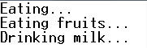
Tính đa hình (polymorphism)
Cùng 1 thông điệp nhưng sẽ được xử lý khác nhau tùy vào ngữ cảnh cụ thể
Chỉ được thể hiện khi có sử dụng thừa kế + nạp đè hàm
class Animal {
public void eat() {
System.out.println("Eating..."); }
}
class Monkey extends Animal {
public void eat() {
System.out.println("Eating fruits..."); }
}
class BabyDog extends Animal {
public void eat() {
System.out.println("Drinking milk..."); }
}
Animal a[] = new Animal[3];
a[0] = new Animal();
a[1] = new Monkey();
a[2] = new BabyDog();
for (int i=0; i<3; i++)
a[i].eat();

Slide 26
Liên kết tĩnh và liên kết động
Tính đa hình được thực hiện bởi liên kết động (dynamic binding):
Liên kết giữa lời gọi hàm và định nghĩa hàm sẽ được thực hiện lúc thực thi chương trình (runtime)
Liên kết động chỉ được áp dụng cho các phương thức và thuộc tính bị nạp đè
Liên kết giữa lời gọi hàm và định nghĩa hàm không bị nạp đè:
Được thực hiện lúc biên dịch
Được gọi là liên kết tĩnh (static binding)
Áp dụng cho cả thuộc tính
Animal
+eat()
Monkey
+eat()
BabyDog
+eat()
a[i].eat();

Slide 27


Liên kết tĩnh và liên kết động
class Animal {
public static int count = 0 ;
public Animal() {
count++;
}
}
class Monkey extends Animal {
public static int count = 0 ;
public Monkey() {
count++;
}
}
class BabyDog extends Animal {
public static int count = 0 ;
public BabyDog() {
count++;
}
}
Animal a[] = new Animal[3];
a[0] = new Animal();
a[1] = new Monkey();
a[2] = new BabyDog();
for (int i=0; i<3; i++)
System.out.println(a[i].count);
System.out.println(Animal.count);
System.out.println(Monkey.count);
System.out.println(BabyDog.count);
Kết quả:
3
3
3
3
1
1

Slide 28
Ghi nhớ về tính đa hình
Một tham chiếu kiểu lớp cha:
Có thể tham chiếu đến đối tượng của lớp cha và đối tượng của lớp con
Chỉ có thể truy xuất các thành phần của lớp cha
Liên kết động chỉ được áp dụng cho các phương thức bị ghi đè (overriding)
Không thể nạp đè các thành phần final của lớp cha
Các phương thức bị chồng (overloading) không được áp dụng liên kết động
Đa hình ≈ Thừa kế + Nạp đè hàm
Notes:
Lưu ý: muốn truy xuất thành phần lớp con thông qua tham chiếu lớp cha, cần phải ép kiểu (down cast)

Slide 29
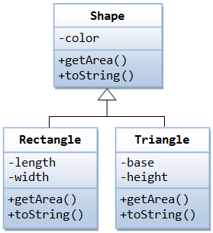
Ứng dụng của tính đa hình
Tách rời giữa “giao diện” (interface) và “cài đặt” (implementation), cho phép nhiều người lập trình cùng tham gia vào giải quyết một vấn đề phức tạp dựa trên một “giao diện” đã định nghĩa sẵn
Cho phép quản lý các đối tượng trong chương trình một cách hiệu quả hơn
giao diện chung
các cài đặt
Notes:
Đặt vấn đề: quản lý các hình
Hình: có nhiều loại như hình tròn, hình chữ nhật, hình tam giác,...
Các loại hình đều phải có một số thuộc tính chung như màu sắc,... và các phương thức chung như...
Có thể có nhiều người tham gia cài đặt --> làm thế nào để các người dùng thống nhất với nhau

Slide 30
Ứng dụng của tính đa hình
public class Shape {
private String color;
public Shape (String color) {
this.color = color;
}
public Shape () {
this.color = "Unknown";
}
public String toString() {
return "color=\"" + color + "\"";
}
public double getArea() {
System.out.println("Shape unknown! Cannot compute area!");
return -1; // error
}
}
public void inputValue() {
Scanner s = new Scanner(System.in);
System.out.println("Choose color: ");
this.color = s.nextLine();
}
•

Slide 31
Ứng dụng của tính đa hình
public class Rectangle extends Shape {
private int len, width;
public Rectangle() {
super(); this.len = 0; this.width = 0;
}
public Rectangle(String color, int len, int width) {
super(color); this.len = len; this.width = width;
}
public String toString() {
return "Rectangle (" + len + ", " + width + "), “ + super.toString();
}
public double getArea() {
return len * width;
}
}
public void inputValue() {
Scanner s = new Scanner(System.in);
super.inputValue();
System.out.println("Enter length: ");
this.length = s.nextInt();
System.out.println("Enter width: ");
this.width = s.nextInt();
}
•

Slide 32
Ứng dụng của tính đa hình
public class Triangle extends Shape {
private int base, height;
public Triangle(String color, int base, int height) {
super(); this.base = 0; this.height = 0;
}
public Triangle(String color, int base, int height) {
super(color); this.base = base; this.height = height;
}
public String toString() {
return "Triangle (" + base + ", " + height + "), " + super.toString();
}
public double getArea() {
return 0.5*base*height;
}
}
public void inputValue() {
Scanner s = new Scanner(System.in);
super.inputValue();
System.out.println("Enter base: ");
this.base = s.nextInt();
System.out.println("Enter height: ");
this.height = s.nextInt();
}
•

Slide 33
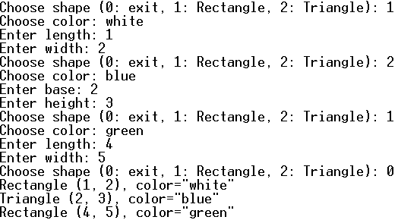
Ứng dụng của tính đa hình
public class TestShape2 {
public static void main(String[] args) {
Shape []sList = new Shape[10];
int opt, count = 0;
do {
Scanner kb = new Scanner(System.in);
System.out.print("Choose shape (0: exit, 1: Rect, 2: Triangle): ");
opt = kb.nextInt();
if (opt == 1) //rectangle
sList[count] = new Rectangle();
else if (opt == 2) //triangle
sList[count] = new Triangle();
if (opt == 1 || opt == 2)
sList[count++].inputValue();
} while (opt != 0);
for (int i=0; i< count; i++)
System.out.println(sList[i]);
}
}

Slide 34
Phương thức trừu tượng & Lớp trừu tượng

Slide 35
Phương thức trừu tượng
Là phương thức chỉ có khai báo, không có cài đặt
Dùng từ khóa abstract được để khai báo một phương thức là trừu tượng
Các lớp con phải cài đặt các phương thức trừu tượng của lớp cha
Dùng cho các phương thức chưa có định nghĩa cụ thể trong ngữ cảnh của lớp đó
Là một phương pháp để bắt buộc các lớp con phải cài đặt các phương thức theo yêu cầu
Notes:
Dùng chuần ISO/CMM để giải thích ý nghĩa

Slide 36
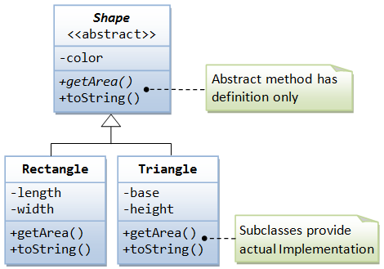
Phương thức trừu tượng
public class Shape {
//các thành viên khác ...
public abstract double getArea(); //diện tích các loại hình khác //nhau thì khác nhau về cách tính
}

Slide 37
Lớp trừu tượng
Là lớp không thể dùng để tạo đối tượng
Thường được sử dụng để thừa kế (là lớp cha cho các lớp khác)
Lớp trừu tượng thể hiện một dạng “chung chung” hoặc trừu tượng của các lớp dẫn xuất từ đó.
Để khai báo một lớp là trừu tượng:
Lớp chứa phương thức trừu tượng mặc nhiên là lớp trừu tượng
Nếu lớp không có phương thức trừu tượng: thêm từ khóa abstract trước từ khóa class trong khai báo lớp

Slide 38
Lớp trừu tượng
public class TestShape {
public static void main(String[] args) {
Shape s1 = new Rectangle("red", 4, 5);
System.out.println(s1);
System.out.println("Area is " + s1.getArea());
Shape s2 = new Triangle("blue", 4, 5);
System.out.println(s2);
System.out.println("Area is " + s2.getArea());
// Cannot create instance of an abstract class
Shape s3 = new Shape("green"); //Compilation Error!!
}
}

Slide 39
Phương thức & lớp trừu tượng
Cung cấp một chuẩn (standard) hay giao diện (interface) cho việc phát triển ứng dụng
Một phương thức trừu tượng không thể được khai báo final hay private
Final: không thể được nạp đè
Private: không thấy được bởi lớp con nên không thể nạp đè
Nên lập trình dựa vào giao diện, không dựa vào cài đặt
Tạo tham chiếu thuộc lớp cha
Tham chiếu đến thể hiện cụ thể của lớp con
Gọi đến các phương thức được định nghĩa ở lớp cha

Slide 40
Đa thừa kế
(multiple inheritance)

Slide 41
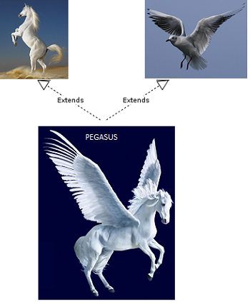
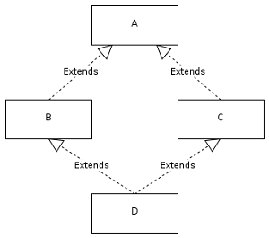
Đa thừa kế
Đa thừa kế:
Một lớp con thừa kế từ nhiều lớp cha
Còn được gọi là đa thừa kế cài đặt (multiple inheritance of implementation)
Java không hỗ trợ đa thừa kế:
Tránh xung đột các thuộc tính của các lớp cha (diamond problem)
Đảm bảo tính đơn giản của ngôn ngữ
JAVA: A simple, object oriented, distributed, interpreted, robust, secure, architecture neutral, portable, high performance, multithreaded, dynamic language.
Notes:
Multiple inheritance of implementation is the ability to inherit method definitions from multiple classes. Problems arise with this type of multiple inheritance, such as name conflicts and ambiguity.
The Java programming language supports multiple inheritance of type, which is the ability of a class to implement more than one interface
One reason why the Java programming language does not permit you to extend more than one class is to avoid the issues of multiple inheritance of state, which is the ability to inherit fields from multiple classes
JAVA: A simple, object oriented, distributed, interpreted, robust, secure, architecture neutral, portable, high performance, multithreaded, dynamic language.

Slide 42
Đa thừa kế
Java hỗ trợ đa thừa kế kiểu (multiple inheritance of types): một lớp có thể cài đặt nhiều giao diện
Một lớp có thể vừa thừa kế, vừa cài đặt interface
//One class implements multiple interfaces
public class <classname> implements <interface names> {
...
}
public class <classname> extends <superclass> implements <interfaces> {
...
}
Notes:
Multiple inheritance of implementation is the ability to inherit method definitions from multiple classes. Problems arise with this type of multiple inheritance, such as name conflicts and ambiguity.
The Java programming language supports multiple inheritance of type, which is the ability of a class to implement more than one interface
One reason why the Java programming language does not permit you to extend more than one class is to avoid the issues of multiple inheritance of state, which is the ability to inherit fields from multiple classes
JAVA: A simple, object oriented, distributed, interpreted, robust, secure, architecture neutral, portable, high performance, multithreaded, dynamic language.

Slide 43
Giả lập đa thừa kế
Dùng hàm mặc nhiên (default method) của giao diện:
Chỉ thừa kế được phương thức
Chỉ được hỗ trợ từ Java 8
Lưu ý: phương pháp này chỉ thừa kế p/thức, không thừa kế được thuộc tính
public class Button implements Clickable, Accessible {
public static void main(String[] args) {
Button button = new Button();
button.click();
button.access();
}
}
interface Clickable{
default void click(){
System.out.println("click");
}
}
interface Accessible{
default void access(){
System.out.println("access");
}
}
Notes:
Delegation
Default methods

Slide 44
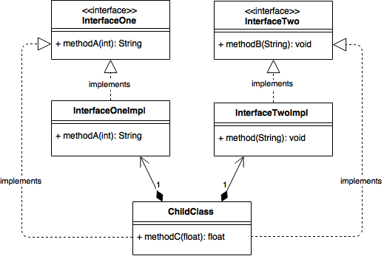
Giả lập đa thừa kế
Dùng quan hệ composition:
“Không thật” chính xác về mặt ngữ nghĩa: quan hệ thừa kế là quan hệ là, trong khi composition là quan hệ bao gồm
Đây là phương pháp giả lập đa thừa kế được sử dụng rộng rãi
Cho phép thừa kế cả thuộc tính và phương thức

Slide 45
Giả lập đa thừa kế
class InterfaceOneImpl implements InterfaceOne {
//class properties ...
@Override
public String methodA(int a) {
//...
}
}
class InterfaceTwoImpl implements InterfaceTwo {
//class properties ...
@Override
public void methodB(String s) {
//...
}
}
interface InterfaceOne {
String methodA(int a);
}
interface InterfaceTwo {
void methodB(String s);
}

Slide 46
Giả lập đa thừa kế
public class ChildClass implements InterfaceOne, InterfaceTwo {
private InterfaceOne one;
private InterfaceTwo two;
ChildClass(InterfaceOne one, InterfaceTwo two) {
this.one = one;
this.two = two;
}
@Override
public String methodA(int a) {
return one.methodA(a);
}
@Override
public void methodB(String s) {
two.methodB(s);
}
}

Slide 47
Giao diện (interface)
Notes:
NTU

Slide 48
Giao diện (interface)
Một giao diện có thể xem là một lớp hoàn toàn ảo: tất cả các phương thức đều không được cài đặt
Một giao diện:
Chỉ chứa các khai báo của các phương thức với thuộc tính truy cập public
Hoặc các hằng số tĩnh public (public static final...)
Được khai báo bằng từ khóa interface
[public] interface <intefaceName> [extends <superInterface>] {
//khai báo của các hằng số (static final ...)
//khai báo các phương thức
}

Slide 49
Giao diện (interface)
Giao diện đóng vai trò như một “cam kết” (contract):
Giao diện có thể làm được gì (nhưng không chỉ định làm như thế nào)
Qui ước đặt tên: tiếp vị ngữ -able (có khả năng/có thể)
Một lớp có thể cài đặt (implement) các giao diện:
Cài đặt tất cả các thuộc tính của các giao diện
⇒ Xác nhận khả năng của lớp có thể làm được gì
Sử dụng từ khóa implements
Không thể tạo đối tượng thuộc một giao diện, nhưng có thể tạo tham chiếu thuộc kiểu giao diện

Slide 50
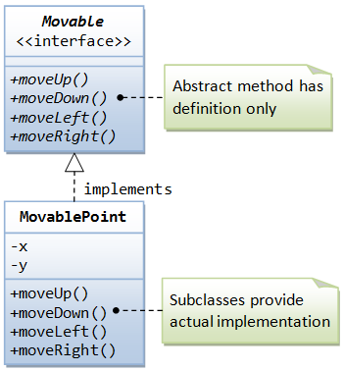
Ví dụ
public interface Movable {
//abstract methods to be implemented //by the subclasses
public void moveUp();
public void moveDown();
public void moveLeft();
public void moveRight();
}

Slide 51
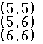
Ví dụ
public class MovablePoint implements Movable {
private int x, y; //coordinates of the point
public MovablePoint(int x, int y) {
this.x = x; this.y = y;
}
public String toString() {
return "(" + x + "," + y + ")";
}
public void moveUp() { y--; }
public void moveDown() {
y++;
}
public void moveLeft() {
x--;
}
public void moveRight() {
x++;
}
}
Kết quả:
public class TestMovable {
public static void main(String[] args) {
Movable m1 = new MovablePoint(5, 5);
System.out.println(m1);
m1.moveDown();
System.out.println(m1);
m1.moveRight();
System.out.println(m1);
}
}

Slide 52
Phương thức mặc định (default method)
Từ Java 8, các giao diện có thể có các phương thức mặc định:
Là phương thức được cài đặt (có thân hàm)
Cho phép thêm vào giao diện các phương thức mà không làm các lớp đã cài đặt giao diện bị lỗi
Các lớp cài đặt phương thức có thể cài đặt hay không cài đặt các phương thức mặc định:
Không cài đặt: thừa kế phương thức mặc định
Cài đặt: nạp đè phương thức mặc định của giao diện
Không cài đặt, chỉ khai báo: phương thức ảo.
Cú pháp: thêm từ khóa default trước khai báo

Slide 53
Tổng kết
Tính thừa kế cho phép sử dụng lại mã (reuse code)
Lớp thừa kế được gọi là lớp con, lớp được thừa kế được gọi là lớp cha
Lớp con có tất cả các thành phần của lớp cha
Định nghĩa thêm thuộc tính hoặc phương thức mới
Nạp đè hàm của lớp cha
Quan hệ giữa lớp con và lớp cha là quan hệ là
Tính đa hình cho phép các loại đối tượng khác nhau ứng xử khác nhau với cùng 1 thông điệp
Đa hình: thừa kế + nạp đè hàm + liên kết động

Slide 54
Tổng kết
Java không hỗ trợ đa thừa kế (lớp con có hơn 1 lớp cha)
Các kỹ thuật mô phỏng đa thừa kế:
Hàm mặc nhiên của giao diện
Quan hệ composition (delegation)
Giao diện:
Đóng vai trò như một “cam kết” về tính năng của một kiểu
Như là một lớp hoàn toàn ảo: chỉ có khai báo phương thức, không có định nghĩa phương thức và các thuộc tính

Slide 55
Question?

